Slide 1
進度報告 FPGA專案練習
負 責 人：陳冠華
目前成員：陳冠華
報告日期：2025/07/01
開始日期：2025/06/05
結束日期：2025/06/30

Slide 2
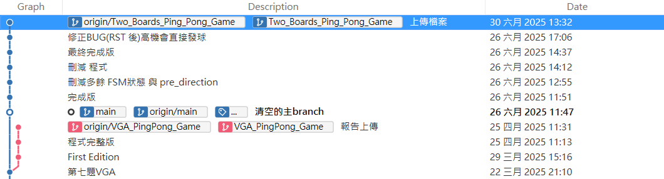
控管記錄 - Git (2025/06/30)
https://github.com/chjason123/SoC_

Slide 3
當週進度
06/06~06/15
06/06 FSM圖
06/10 AOV圖
06/13 MSC圖
06/23~06/30
06/23 BreakDown、專案架構圖
06/25 模擬
06/27 燒錄

Slide 4
進度統整
十一月：
2024/11/11~2024/11/17：
第一題完成
第二題上數可設定完成
2024/11/18~2024/11/30：
第二題完成
2024/11/25~2024/12/01：
無進度
十二月：
2024/12/01~2024/12/08：
系統分析_breakdown
架構圖
時序圖
AOV圖
2024/12/09~2024/12/13：
第三題完成
2024/12/14~2024/12/27：
AOV圖、時序圖、專案架構圖
部分程式
2025/01/14~ 2025/01/17
第一題到第四題燒入
第四題 AOV MSC breakdown 圖
2025/01/20~2025/01/23
第五題 模擬與燒錄
第六題 模擬與燒錄
2025/03/14~2025/03/22
第七題 模擬與燒錄
2025/03/28~2025/04/18
第八題 模擬與燒錄
2025/06/05~2025/06/30
第九題 模擬與燒錄

Slide 5
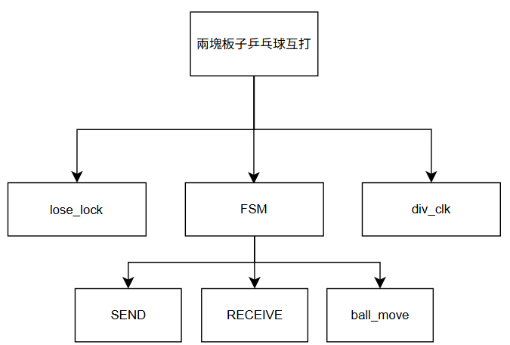
BreakDown (2025/06/23)

Slide 6
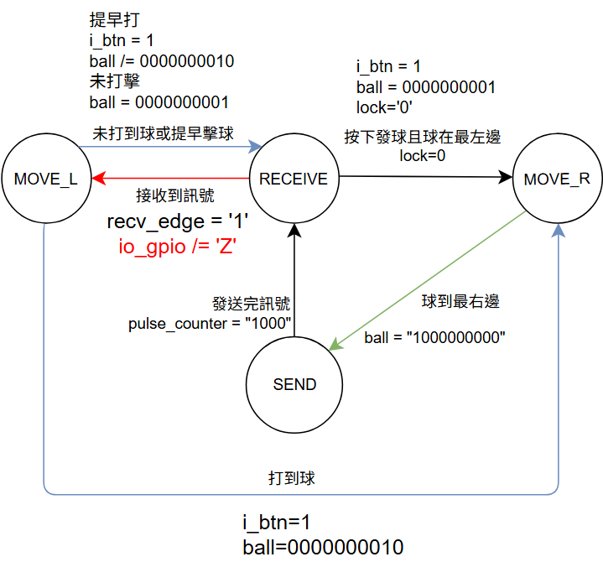
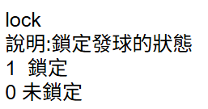
系統分析 – FSM圖 (2025/06/06)

Slide 7
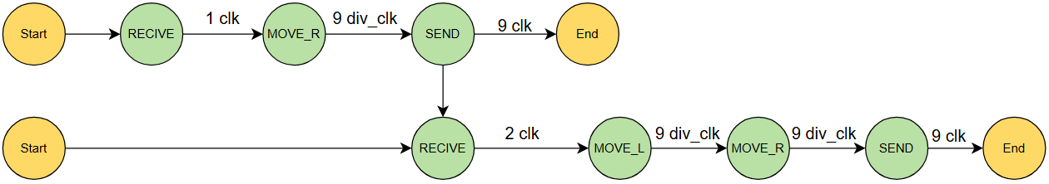
系統分析 – AOV圖 (2025/06/10)
名稱 | predecessor | Duration | 詳細功能 | 輸入 輸出
Start | - | 0 | start
RECIVE | Start | 1 clk | 接收訊號 (此處發球) | in：gpio_in、i_btn out：recv_edge
MOVE_R | RECIVE | 9(divclk) | 球右移 | in：fsm_state out：ball (10bits)
SEND | MOVE_R | 9 clk | 發送訊號 | in：fsm_state out：send_pulse、pulse_counter(4bits)

Slide 8
系統分析 – AOV圖 (2025/06/10)
名稱 | predecessor | Duration | 詳細功能 | 輸入 輸出
Start | - | 0 | start
RECIVE | Start | 2clk | 接收訊號 (此處接球) | in：gpio_in、i_btn out：recv_edge
MOVE_L | RECIVE | 9(divclk) | 球左移 | in：fsm_state、first_ball_reset out：ball (10bits)
MOVE_R | MOVE_L | 9(divclk) | 球右移 | in：fsm_state out：ball (10bits)
SEND | MOVE_R | 9 clk | 發送訊號 | in：fsm_state out：send_pulse、pulse_counter(4bits)

Slide 9
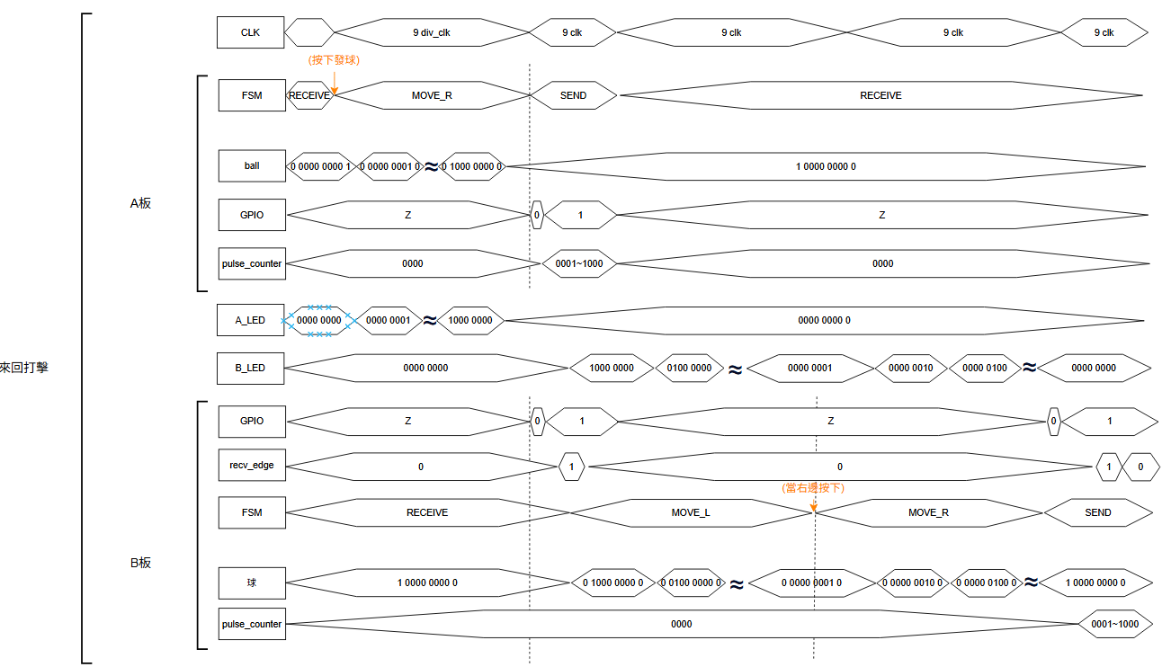
系統分析 – MSC圖 (2025/06/13)

Slide 10
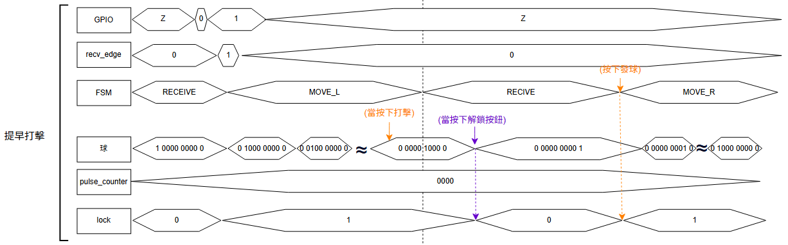
系統分析 – MSC圖 (2025/06/13)

Slide 11
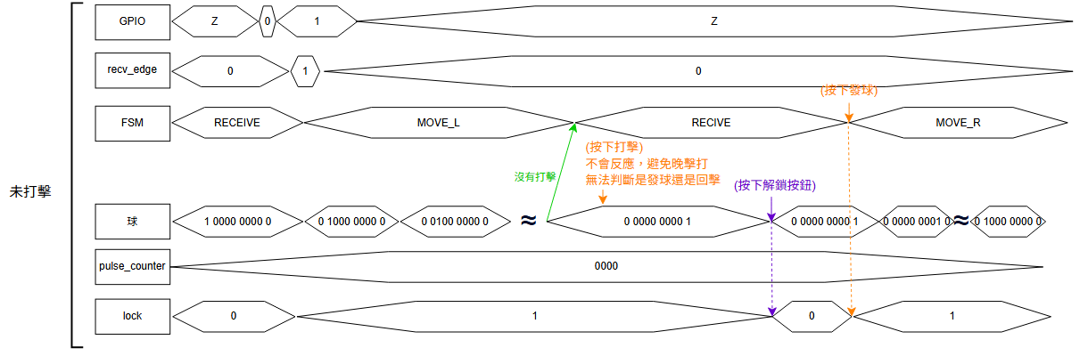
系統分析 – MSC圖 (2025/06/13)

Slide 12
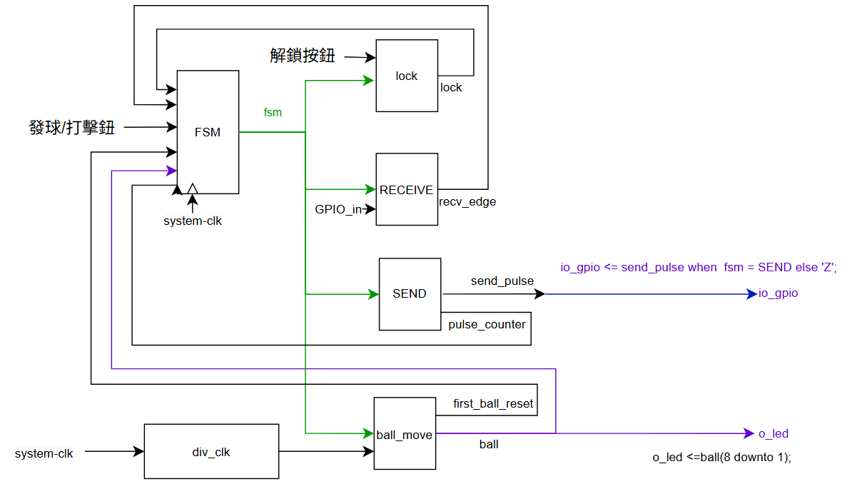
專案架構圖 (2025/06/23)

Slide 13
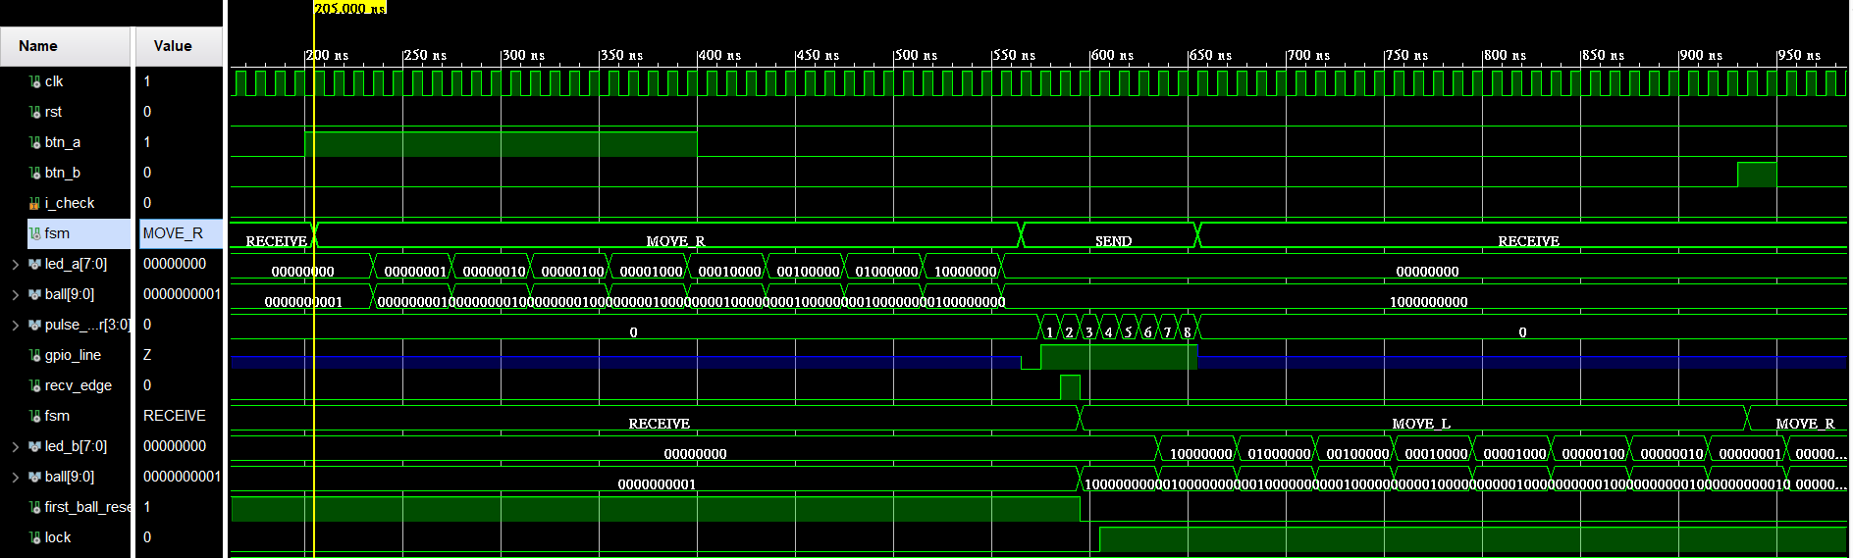
成果展示 –第九題-兩塊板子乒乓球互打(2025/06/25)
按下按鈕
傳送與接收

Slide 14
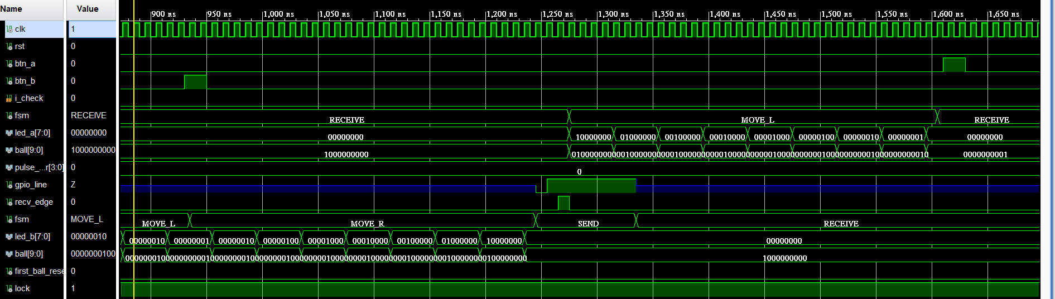
成果展示 –第九題-兩塊板子乒乓球互打(2025/06/25)
按下回擊
太晚打擊未打擊到

Slide 15
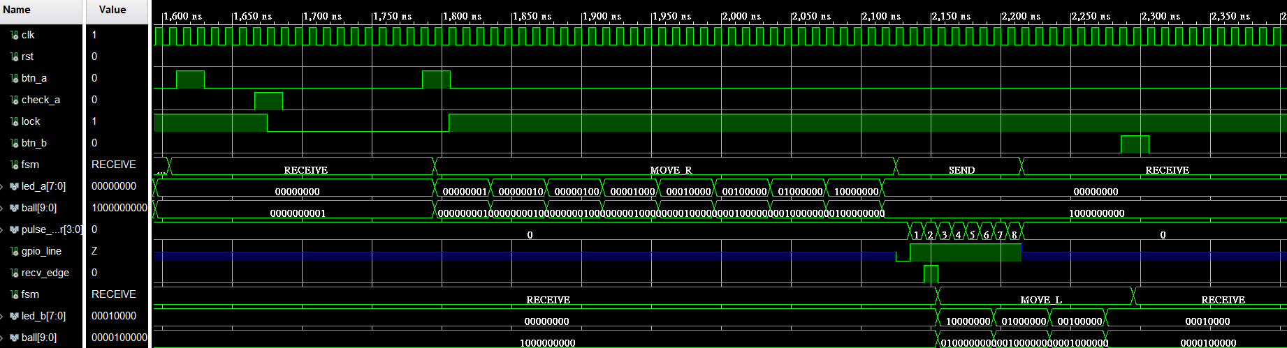
成果展示 –第九題-兩塊板子乒乓球互打(2025/06/25)
解鎖
發球
提早打擊

Slide 16
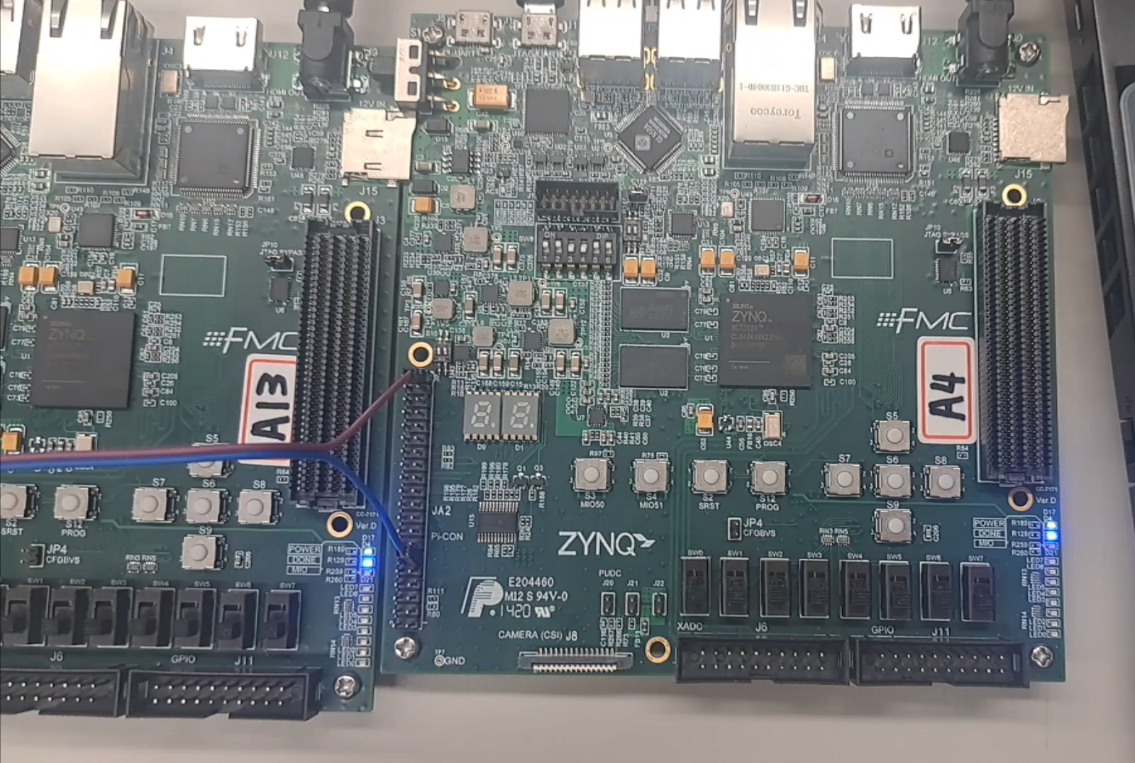
成果展示 –第九題-兩塊板子乒乓球互打(2025/06/30)

